Slide 1
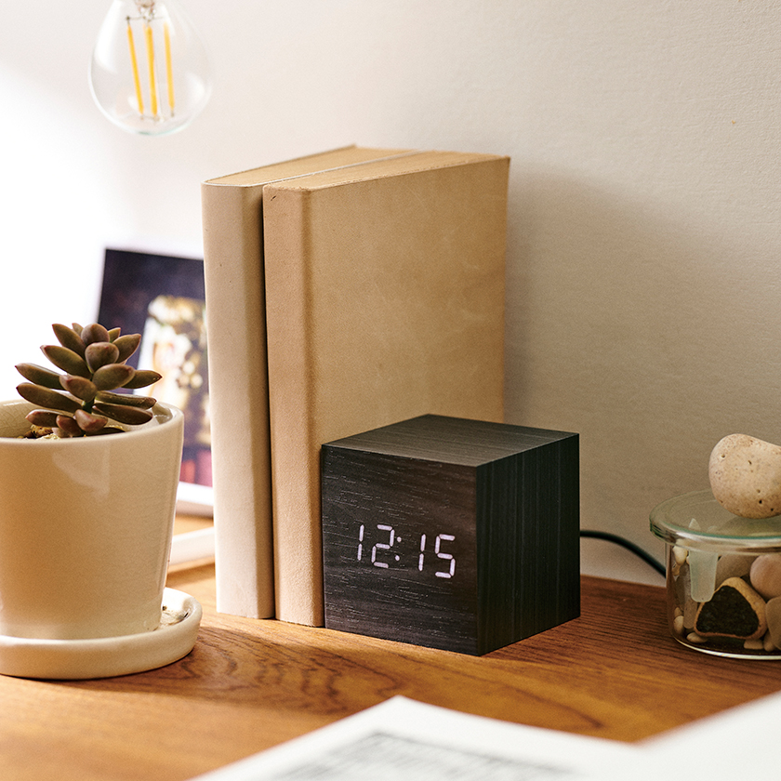
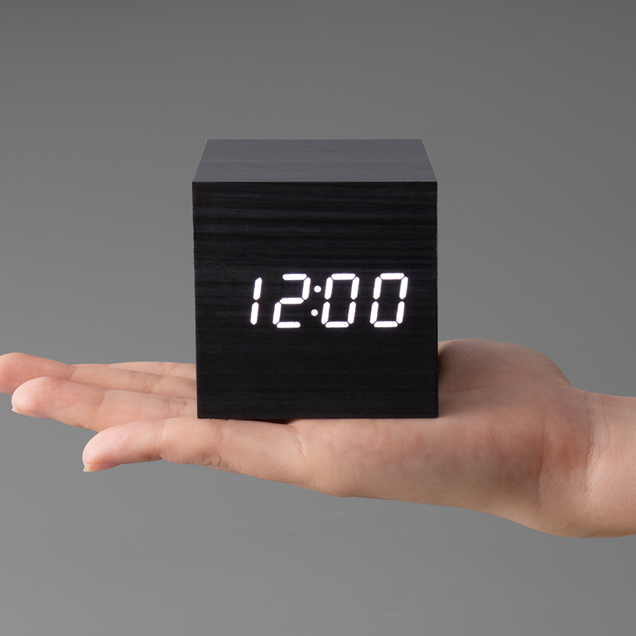
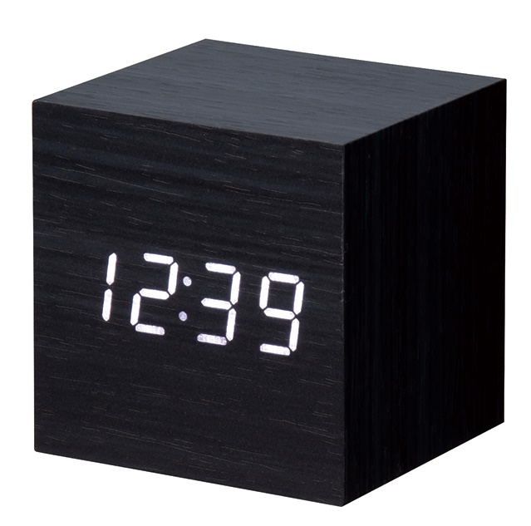
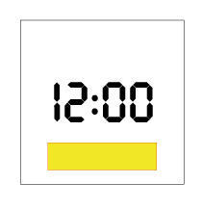
品番:D3677
キューブクロック
基本機能
・アラーム
・デジタル時計
・カレンダー
・温度表示
・音感反応
・USB給電
上代:\2,200(税込\2,420)
モダンなインテリアに馴染む木目調のデザイン
シンプルだけど充実した機能も備え持つ時計
■商品情報
商品サイズ | 60×60×60㎜
重量 | 92g
材質 | MDF、PVC
カラー | ブラック
備考 | 化粧箱入り
梱入数 | 60
■名入れ範囲
memo
W40×H10mm

